Slide 1





Khai khoáng dữ liệu
Hà Thị Thúy Vi

Slide 2






NHÓM 9 : THUẬT TOÁN
FP-GROWTH
1
Võ Minh Châu 110117045
2
Nguyễn Anh Khoa
110116035

Slide 3





FP-GROWTH
Đặc trưng
Ưu/Nhược điểm
Ứng dụng

Slide 4

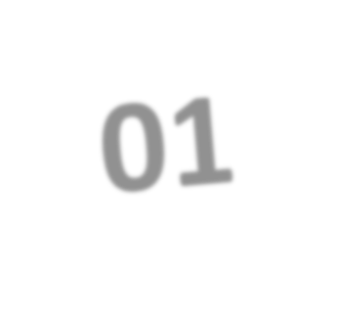






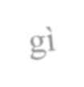
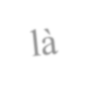





Slide 5

FP-GROWTH
Lý Thuyết
FP-Growth biểu diễn dữ liệu các giao dịch bằng một cấu trúc dữ liệu gọi là FP-Tree
FP-Growth sử dụng FP-Tree để xác định trực tiếp các tập hạng mục phổ biến (không sinh các tập hạng mục ứng viên từ các tập hạng mục ứng viên trước).

Slide 6




























Đặc trưng

Slide 7

FP-GROWTH
Khi một FP-Tree đã được xây dựng, FP-Growth sử dụng cách tiếp cận
chia để trị đệ quy để khai thác các tập phổ biến.
Với mỗi giao dịch, FP-Tree xây dựng một đường
đi (path) trong cây.
Hai giao dịch có chứa cùng một số các mục, thì
đường đi của chúng sẽ có phần (đoạn) chung.

Slide 8












FP-GROWTH
B0
Thiết lập cây FP
B2
Thiết lập cây FP điều kiện từ mỗi cơ sở mẫu điều kiện
B3
Khai thác đệ qui cho cây FP – điều kiện
B1
Thiết lập cơ sở mẫu điều kiện cho mỗi hạng mục phổ biến ( mỗi nút trên cây FP

Slide 9


FP-GROWTH
B1
Ban đầu, FP-Tree chỉ chứa duy nhất nút gốc (được biểu diễn bởi ký hiệu null). C
B2
Các mục không thường
xuyên (infrequent items) bị loại
bỏ.
B3
Các mục thường
xuyên (frequent items) được sắp xếp theo thứ tự giảm dần về độ hỗ trợ.

Slide 10
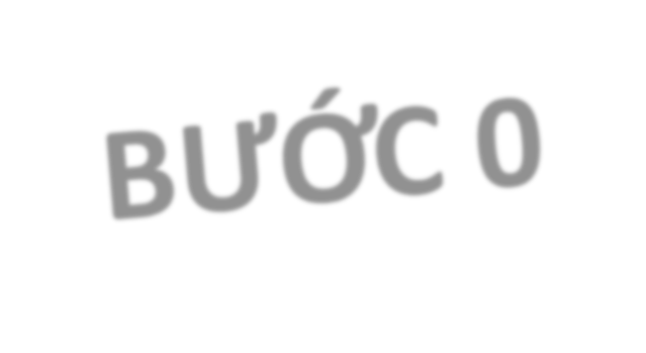





Slide 11









QUI TRÌNH THIẾT LẬP
1
Tìm tập phổ biến 1- hạng mục ( duyệt csdl
lần 1)
2
Sắp xếp tập phổ biến giảm dần vào trong ds F- list
3
Sắp xếp lại từng giao dịch của csdl theo danh sách F-list ( loại bỏ các hạng mục không có trong F-list)
4
Duyệt csdl lần nữa và thiết lập cây Fp

Slide 12
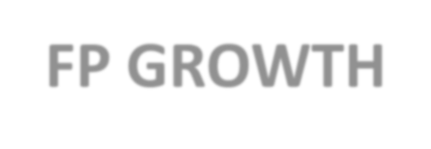
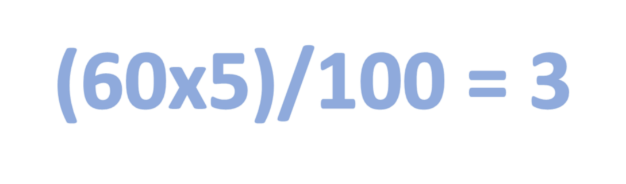



FP-GROWTH
TID |  | Items
1 |  | f, a, c, d, g, i, m, p
2 |  | a, b | , c, f, l, m, o
3 |  | b, f | , h, j, o
4 |  | b, c, k, s, p
5 |  | a, f, c, e, l, p, m, n
LỌC TẦN SUẤT
Items tần suất xuất hiện >=3
Items
sub
F
C A
4
4
3
SẮP XẾP
B
M
3
3
Sắp xếp giảm dần tần xuất xuất hiện
P
3
ĐƯA RA F-List CỦA GIAO DỊCH
VD : f->c->a->b->m->p

Slide 13
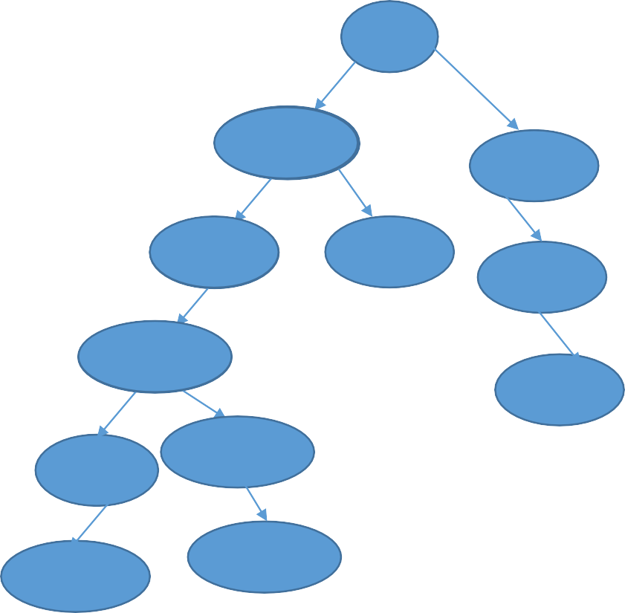
FP-GROWTH
TID | Items | Items phổ biến
1 | f, a, c, d, g, i, m, p | f, c, a, m, p
2 | a, b, c, f, l, m, o | f, c, a, b, m
3 | b, f, h, j, o | f, b
4 | b, c, k, s, p | c, b, p
5 | a, f, c, e, l, p, m, n | f, c, a, m, p
0
FFF:::321
C:1
CC::21
B:1
B:1
A:21
P:1
M:1
B:1
P:1
M:1

Slide 14

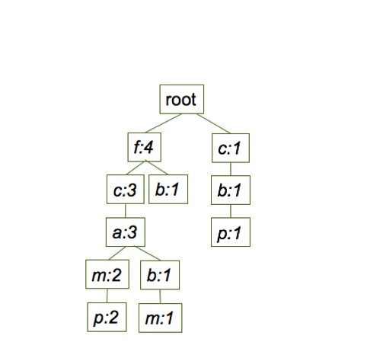




Slide 15






Slide 16
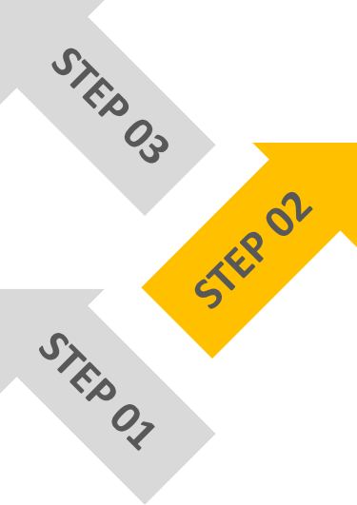
FP-GROWTH
Gom tất cả đường dẫn tiền tố Biến đổi của hạng mục để
tạo CSMDL
Duyệt cây FP theo kết nối Của mỗi hạng mục phổ biến
Bắt đầu từ mẫu phổ biến
cuối bảng của cây fp
Xây dựng cơ sở mẫu điều kiện
Conditional pattern base

Slide 17






Slide 18
Xây dựng cây FP- điều kiện
Với mỗi cơ sở mẫu
Đếm số lượng mỗi mẫu trong cơ sở mẫu.
Xác định tập phổ biến của mẫu cơ sở
Xây dựng cây FP – điều kiện cho tập phổ biến của mẫu cơ sở ( tương tự như bước 0)

Slide 19



Hiệu quả hơn so với Apriori.
Phân chia và kiểm soát quá trình xử lý.
Sử dụng cây FP để biểu diễn các mẫu phổ biến thì dữ liệu giảm rất đáng kể so với cách biểu diễn trong CSDL.

Slide 20



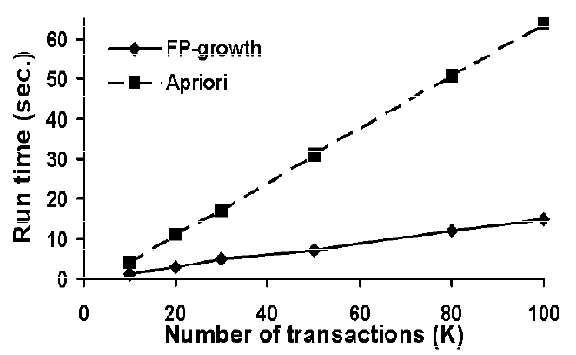

Slide 21




Không thể xây dựng cây FP trong bộ nhớ chính khi CSDL là lớn.
Đầu tiên phân chia CSDL vào trong các projected database và sau đó xây dựng một cây FP và khai thác cây này trong mỗi projected database.

Slide 22






Tiếp theo

Slide 23
Giải thuật FP-Growth (bài tập)
Cho CSDL gồm 5 giao dịch tìm các mẫu phổ biến
MIN_SUP = 3
ID | ITEMSETS
100 | M,O,N,K,E,Y
200 | D,O,N,K,E,Y
300 | M,A,K,E
400 | M,U,C,K,Y
500 | C,O,O,K,I,E

Slide 24
Loại bỏ những tần suất nhỏ hơn 3
ITEM | SUP
M | 3
O | 3
N | 2
K | 5
E | 4
Y | 3
D | 1
A | 1
U | 1
C | 2
I | 1

Slide 25
Giải thuật FP-Growth (bài tập)
ITEM | SUP
K | 5
E | 4
M | 3
O | 3
Y | 3
Sau khi loại bỏ các mục có tần suất nhỏ hơn 3

Slide 26
ID | ITEMSETS | ITEM PHỖ BIẾN
100 | M,O,N,K,E,Y | K,E,M,O,Y
200 | D,O,N,K,E,Y | K,E,O,Y
300 | M,A,K,E | K,E,M
400 | M,U,C,K,Y | K,M,Y
500 | C,O,O,K,I,E | K,E,O

Slide 27
Giải thuật FP-Growth
B1: Xây dựng FP tree:
Min sup = 3
{}
Bảng
Item Tần số
K:1
K E M O Y
5
4
3
3
3
E:1
M:1
O:1
Y:1

Slide 28
Giải thuật FP-Growth
{}
Bảng
Item Frequency
K:2
K | 5
E | 4
M | 3
O | 3
Y | 3
E:2
M:1
O:1
O:1
Y:1
Y:1

Slide 29
Giải thuật FP-Growth
{}
Bảng
Item Frequency Head
K:3
K E M O Y
5
4
3
3
3
E:3
M:2
O:1
O:1
Y:1
Y:1

Slide 30
Giải thuật FP-Growth
{}
Bảng
Item Frequency Head
K:4
K E M O Y
5
4
3
3
3
E:3
M:2
M:1
O:1
O:1
Y:1
Y:1
Y:1

Slide 31
Giải thuật FP-Growth
{}
Bảng
Item Frequency Head
K:5
K E M O Y
5
4
3
3
3
E:4
M:2
M:1
O:1
O:2
Y:1
Y:1
Y:1

Slide 32
ID | Cơ sở mẫu đk | FP-Tree đk | Các mẫu phổ biến
Y | {KEMO : 1 , KEO: 1 KM: 1} | {K:3}-Y | Y,KY
O | {KEM:1, KE:2} | {K:3,E:3}-O | O,KO,EO,KEO
M | {KE:2, K:1} | {K:3}-M | M,KM
E | {K:4} | {K:4}-E | E,KE
K | ∅ | ∅ | K

